Slide 1
Melhoria da atenção ao pré-natal e puerpério no pólo base pantaleão do município de Autazes/AM
Universidade Aberta do SUS - UNASUS
Universidade Federal de Pelotas
Especialização em Saúde da Família
Modalidade a Distância
Turma 4
Andrea Carolina Inácio Salina
Orientadora: Professora Rogéria Amaral dos Santos.

Slide 2
Introdução
Pré-natal e puerpério: essencial para a boa saúde materna e neonatal (BRASIL, 2005)
Norte e Nordeste: menos consultas de Pré-Natal que as demais regiões (BRASIL, 2005)
A melhora da qualidade é item fundamental (BRASIL, 2012)

Slide 3
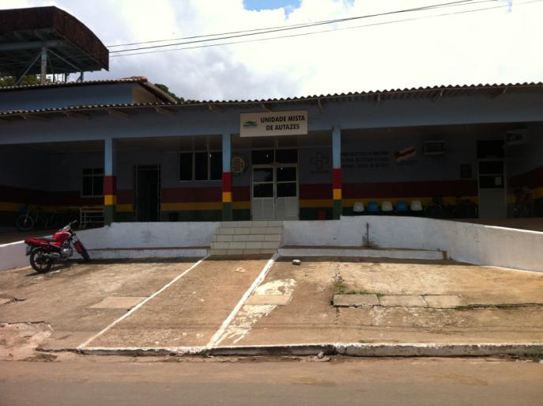
Introdução
Autazes:
32.733 habitantes (IBGE, 2011)
Mortalidade infantil: 41,29 por mil nascidos vivos (SEPLAN-AM, 2000)
108 km da capital Manaus
7 Unidades Básicas de Saúde (UBS’s)
1 Posto de Saúde Indígena
1 CAPS e 1 Unidade Mista

Slide 4
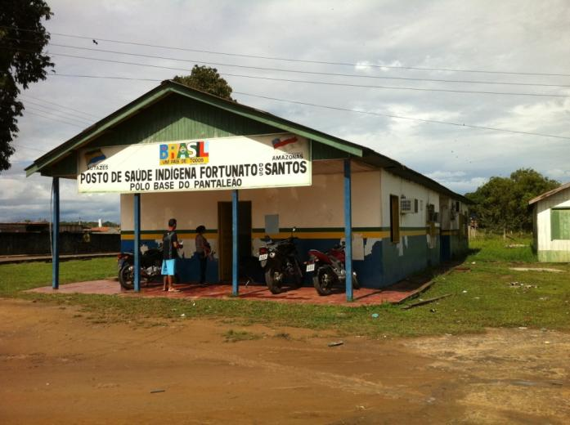
Introdução
Pólo base Pantaleão
Subordinado ao Distrito Sanitário Especial Indígena (DSEI) Manaus
Atende 7868 indígenas da etnia Mura
19 aldeias: área urbana, rural e ribeirinha
3 equipes

Slide 5
Introdução
Pré-natal no Pantaleão:
56% de cobertura (66 gestantes)
Programa envolve toda a equipe
Terças e quintas-feiras
Falta de avaliação puerperal de rotina
Ausência de acompanhamento odontológico das gestantes

Slide 6
Objetivo Geral
Melhorar a atenção ao pré-natal e puerpério

Slide 7
Metodologia
Ações nos eixos
monitoramento e avaliação
organização e gestão do serviço
engajamento público
qualificação da prática clínica
Metas e indicadores

Slide 8
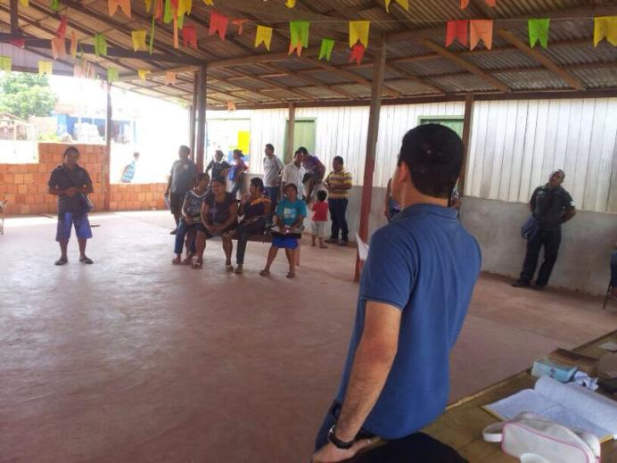
Metodologia
Ações realizadas:
Reuniões de capacitação da equipe

Slide 9
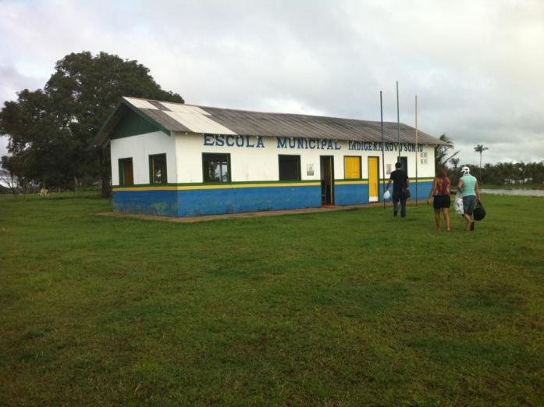
Metodologia
Ações realizadas:
Viagem sanitária às aldeias
Contato com lideranças comunitárias

Slide 10
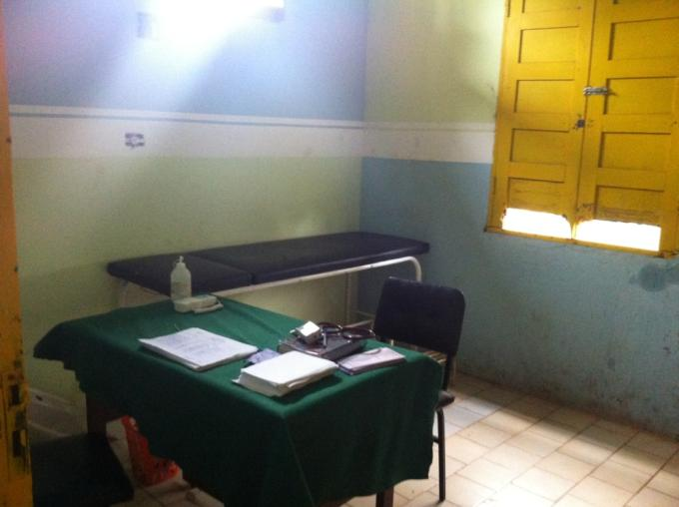
Metodologia
Ações realizadas:
Cadastramento de todas as gestantes
Atendimentos clínicos e odontológicos às gestantes e puérperas
Busca ativa às faltosas

Slide 11
Metodologia
Logística
Protocolo de Atenção ao Pré-Natal de Baixo Risco (BRASIL, 2012)
Ficha Espelho de Pré-Natal
Planilha de Coleta de Dados
Agenda de atendimentos de Pré-natal

Slide 12
Objetivos, metas e resultados
Objetivo: Ampliar a cobertura do pré-natal
Meta: Ampliar a cobertura das gestantes residentes na área de abrangência da unidade de saúde que freqüentam o programa de pré-natal na unidade de saúde para 70%.
Antes da intervenção: 56%
Resultado alcançado: 100%

Slide 13
Objetivos, metas e resultados
Objetivo: Ampliar a cobertura do pré-natal
Meta: Garantir a captação de 50% das gestantes residentes na área de abrangência da unidade de saúde no primeiro trimestre de gestação.
Antes da intervenção: sem dados
Resultado alcançado: 48,7%

Slide 14
Objetivos, metas e resultados
Objetivo: Ampliar a cobertura do pré-natal
Meta: Ampliar a cobertura de primeira consulta odontológica, com plano de tratamento, para 50% das gestantes cadastradas.
Antes da intervenção: sem dados
Resultado alcançado: 24,4%

Slide 15
Objetivos, metas e resultados
Objetivo: Ampliar a cobertura do pré-natal
Meta: Realizar primeira consulta odontológica em 50% das gestantes classificadas como alto risco para doenças bucais.
Antes da intervenção: sem dados
Resultado alcançado: 0%

Slide 16
Objetivos, metas e resultados
Objetivo: Melhorar a adesão ao pré-natal
Meta: Realizar busca ativa de 50% das gestantes faltosas às consultas de pré-natal.
Antes da intervenção: sem dados
Resultado alcançado: 61,1%

Slide 17
Objetivos, metas e resultados
Objetivo: Melhorar a adesão ao pré-natal
Meta: Fazer busca ativa de 50% das gestantes, com primeira consulta odontológica programática, faltosas às consultas.
Antes da intervenção: sem dados
Resultado alcançado: 0%
Notes:
É um resultado positivo, visto que não houve faltosas... Na hora, explicar esse zero.

Slide 18
Objetivos, metas e resultados
Objetivo: Melhorar a qualidade da atenção ao pré-natal e puerpério realizado na Unidade
Meta: Realizar pelo menos um exame ginecológico por trimestre em 80% das gestantes durante o pré-natal.
Antes da intervenção: sem dados
Resultados alcançados: 55,5%

Slide 19
Objetivos, metas e resultados
Objetivo: Melhorar a qualidade da atenção ao pré-natal e puerpério realizado na Unidade
Meta: Realizar pelo menos um exame de mamas em 80% das gestantes durante o pré-natal.
Antes da intervenção: sem dados
Resultados alcançados: 84%

Slide 20
Objetivos, metas e resultados
Objetivo: Melhorar a qualidade da atenção ao pré-natal e puerpério realizado na Unidade
Meta: Garantir a 90% das gestantes a prescrição de suplementação de sulfato ferroso e ácido fólico conforme protocolo.
Antes da intervenção: sem dados
Resultados alcançados: 95,8%

Slide 21
Objetivos, metas e resultados
Objetivo: Melhorar a qualidade da atenção ao pré-natal e puerpério realizado na Unidade
Meta: Garantir a 90% das gestantes a solicitação de ABO-Rh, na primeira consulta.
Antes da intervenção: sem dados
Resultados alcançados: 98,3%

Slide 22
Objetivos, metas e resultados
Objetivo: Melhorar a qualidade da atenção ao pré-natal e puerpério realizado na Unidade
Meta: Garantir a 90% das gestantes a solicitação de hemoglobina/hematócrito em dia.
Antes da intervenção: sem dados
Resultados alcançados: 99,2%

Slide 23
Objetivos, metas e resultados
Objetivo: Melhorar a qualidade da atenção ao pré-natal e puerpério realizado na Unidade
Meta: Garantir a 90% das gestantes a solicitação de glicemia de jejum em dia.
Antes da intervenção: sem dados
Resultados alcançados: 98,3%

Slide 24
Objetivos, metas e resultados
Objetivo: Melhorar a qualidade da atenção ao pré-natal e puerpério realizado na Unidade
Meta: Garantir a 90% das gestantes a solicitação de VDRL em dia.
Antes da intervenção: sem dados
Resultados alcançados: 95%

Slide 25
Objetivos, metas e resultados
Objetivo: Melhorar a qualidade da atenção ao pré-natal e puerpério realizado na Unidade
Meta: Garantir a 50% das gestantes a solicitação de exame de Urina tipo 1 com urocultura e antibiograma em dia.
Antes da intervenção: sem dados
Resultados alcançados: 63,9%

Slide 26
Objetivos, metas e resultados
Objetivo: Melhorar a qualidade da atenção ao pré-natal e puerpério realizado na Unidade
Meta: Garantir a 90% das gestantes solicitação de testagem anti-HIV em dia.
Antes da intervenção: sem dados
Resultados alcançados: 95%

Slide 27
Objetivos, metas e resultados
Objetivo: Melhorar a qualidade da atenção ao pré-natal e puerpério realizado na Unidade
Meta: Garantir a 90% das gestantes a solicitação de sorologia para hepatite B (HBsAg), na primeira consulta.
Antes da intervenção: sem dados
Resultados alcançados: 92,4%

Slide 28
Objetivos, metas e resultados
Objetivo: Melhorar a qualidade da atenção ao pré-natal e puerpério realizado na Unidade
Meta: Garantir a 50% das gestantes a solicitação de sorologia para toxoplasmose (IgG e IgM), na primeira consulta (se disponível).
Antes da intervenção: sem dados
Resultados alcançados: 8,4%

Slide 29
Objetivos, metas e resultados
Objetivo: Melhorar a qualidade da atenção ao pré-natal e puerpério realizado na Unidade
Meta: Garantir que 90% das gestantes completem o esquema da vacina anti-tetânica.
Antes da intervenção: sem dados
Resultados alcançados: 85,7%

Slide 30
Objetivos, metas e resultados
Objetivo: Melhorar a qualidade da atenção ao pré-natal e puerpério realizado na Unidade
Meta: Garantir que 90% das gestantes completem o esquema da vacina de Hepatite B.
Antes da intervenção: sem dados
Resultados alcançados: 87,4%

Slide 31
Objetivos, metas e resultados
Objetivo: Melhorar a qualidade da atenção ao pré-natal e puerpério realizado na Unidade
Meta: Realizar avaliação de saúde bucal em 50% das gestantes durante o pré-natal.
Antes da intervenção: sem dados
Resultados alcançados: 21,8%

Slide 32
Objetivos, metas e resultados
Objetivo: Melhorar a qualidade da atenção ao pré-natal e puerpério realizado na Unidade
Meta: Realizar exame de puerpério em 80% das gestantes entre o 30º e 42º dia do pós-parto.
Antes da intervenção: sem dados
Resultados alcançados: 70%

Slide 33
Objetivos, metas e resultados
Objetivo: Melhorar a qualidade da atenção ao pré-natal e puerpério realizado na Unidade
Meta: Concluir o tratamento dentário em 50% das gestantes com primeira consulta odontológica.
Antes da intervenção: sem dados
Resultados alcançados: 6,9%

Slide 34
Objetivos, metas e resultados
Objetivo: Melhorar o registro das informações
Meta: Manter registro na ficha espelho de pré-natal/vacinação em 90% das gestantes.
Antes da intervenção: sem dados
Resultado alcançado: 95%

Slide 35
Objetivos, metas e resultados
Objetivo: Mapear as gestantes de risco
Meta: Avaliar risco gestacional em 70% das gestantes.
Antes da intervenção: sem dados
Resultado alcançado: 73,1%

Slide 36
Objetivos, metas e resultados
Objetivo: Mapear as gestantes de risco
Meta: Realizar avaliação da prioridade de atendimento odontológico em 50% das gestantes cadastradas na unidade de saúde.
Antes da intervenção: sem dados
Resultado alcançado: 3,4%

Slide 37
Objetivos, metas e resultados
Objetivo: Promover a Saúde no pré-natal
Meta: Garantir a 100% das gestantes orientação nutricional durante a gestação.
Antes da intervenção: sem dados
Resultados alcançados: 98,3%

Slide 38
Objetivos, metas e resultados
Objetivo: Promover a Saúde no pré-natal
Meta: Promover o aleitamento materno junto a 100% das gestantes.
Antes da intervenção: sem dados
Resultados alcançados: 88,2%

Slide 39
Objetivos, metas e resultados
Objetivo: Promover a Saúde no pré-natal
Meta: Orientar 100% das gestantes sobre os cuidados com o recém-nascido (teste do pezinho, decúbito dorsal para dormir).
Antes da intervenção: sem dados
Resultados alcançados: 88,2%

Slide 40
Objetivos, metas e resultados
Objetivo: Promover a Saúde no pré-natal
Meta: Orientar 100% das gestantes sobre anticoncepção após o parto.
Antes da intervenção: sem dados
Resultados alcançados: 94,1%

Slide 41
Objetivos, metas e resultados
Objetivo: Promover a Saúde no pré-natal
Meta: Orientar 100% das gestantes sobre os riscos do tabagismo e do uso de álcool e drogas na gestação.
Antes da intervenção: sem dados
Resultados alcançados: 84%

Slide 42
Objetivos, metas e resultados
Objetivo: Promover a Saúde no pré-natal
Meta: Dar orientações para 100% das gestantes e puérperas com primeira consulta odontológica em relação a sua higiene bucal.
Antes da intervenção: sem dados
Resultados alcançados: 100%

Slide 43
Resultados
Aspectos qualitativos mais relevantes
Melhora dos registros
Consulta puerperal
Exames ginecológico e das mamas
Promoção da saúde no Pré-natal

Slide 44
Discussão
Importância da intervenção para a equipe
Capacitação acerca do Protocolo do Ministério da Saúde (BRASIL, 2012)
Maior integração

Slide 45
Discussão
Importância da intervenção para o serviço
Melhora dos registros
Obtenção de indicadores

Slide 46
Discussão
Importância da intervenção para a comunidade
Gestantes satisfeitas com a atenção
Exame ginecológico e das mamas mal recebidos

Slide 47
Discussão
Incorporação da intervenção à rotina
Satisfatórias
Realização das consultas conforme o Protocolo
Buscas ativas
Insatisfatórias
Consultas odontológicas
Atendimentos puerperais

Slide 48
Discussão
Planejamento
Priorização das gestantes na agenda odontológica
Negociações para a contratação de mais um dentista
Visitas domiciliares frequentes às puérperas
Viagens às aldeias

Slide 49
Reflexão crítica sobre meu processo pessoal de aprendizagem
Expectativas iniciais cumpridas
Ampliação e aplicação dos conhecimentos à prática
Realização do Projeto de intervenção

Slide 50
Reflexão crítica sobre meu processo pessoal de aprendizagem
Melhora da competência do meu atendimento clínico
Contato com realidade diferente e com população indígena

Slide 51
Bibliografia
BRASIL. Ministério da Saúde. Secretaria de Atenção à Saúde. Departamento de Ações Programáticas Estratégicas. Pré-Natal e Puerpério: Atenção Qualificada e Humanizada – Manual Técnico. Série A. Normas e Manuais Técnicos. Série Direitos Sexuais e Direitos Reprodutivos - Caderno nº 5. Brasília: Ministério da Saúde, 2005.
BRASIL. Ministério da Saúde. Secretaria de Atenção à Saúde. Departamento de Atenção Básica. Atenção ao Pré-Natal de Baixo Risco. Série A. Normas e Manuais Técnicos. Cadernos de Atenção Básica, nº 32. Brasília: Ministério da Saúde, 2012.
Instituto Brasileiro de Geografia e Estatística (IBGE). Censo Populacional 2011. Brasília: IBGE, 2011. Disponível em: <www.ibge.gov.br/home/estatistica/populacao/estimativa2011/POP2011_DOU.pdf>
Secretaria de Estado de Planejamento e Desenvolvimento Econômico do Amazonas (SEPLAN-AM). Perfil Municipal – Autazes (AM). Manaus: Governo do Amazonas, 2000. Disponível em: http://www.seplan.am.gov.br/arquivos/download/arqeditor/indicadores/perf_mun/Condensadov3/Conteudo/subregiao7/7-autazes.htm

Slide 52
Obrigada.

